Slide 1



Slide 2
CASE 1 – EDA DE DATASET DE TELECOM
A ANÁLISE EXPLORATÓRIA DE DADOS (EDA) É FUNDAMENTAL NA ANÁLISE DE DATASETS EM PROBLEMAS DE TELECOMUNICAÇÕES, POIS PERMITE COMPREENDER A ESTRUTURA, PADRÕES E ANOMALIAS NOS DADOS. EM UM SETOR ONDE A TOMADA DE DECISÕES RÁPIDAS E INFORMADAS É CRUCIAL, A EDA AJUDA A IDENTIFICAR TENDÊNCIAS DE CONSUMO, PREVER CHURN DE CLIENTES E OTIMIZAR A ALOCAÇÃO DE RECURSOS. ALÉM DISSO, A EDA FACILITA A VISUALIZAÇÃO DE DADOS, PERMITINDO QUE AS EQUIPES ANALISEM VARIÁVEIS DE INTERESSE E DESENVOLVAM ESTRATÉGIAS BASEADAS EM EVIDÊNCIAS, GARANTINDO MELHORIAS NA EFICIÊNCIA OPERACIONAL E NA SATISFAÇÃO DO CLIENTE.

Slide 3
EXPLORANDO INSIGHTS: UM MERGULHO NA ANÁLISE EXPLORATÓRIA DE DADOS DO CASO DE TELECOM!
DESCUBRA COMO A ANÁLISE EXPLORATÓRIA DE DADOS PODE TRANSFORMAR INFORMAÇÕES BRUTAS EM ESTRATÉGIAS PODEROSAS NO SETOR DE TELECOM!

Slide 4
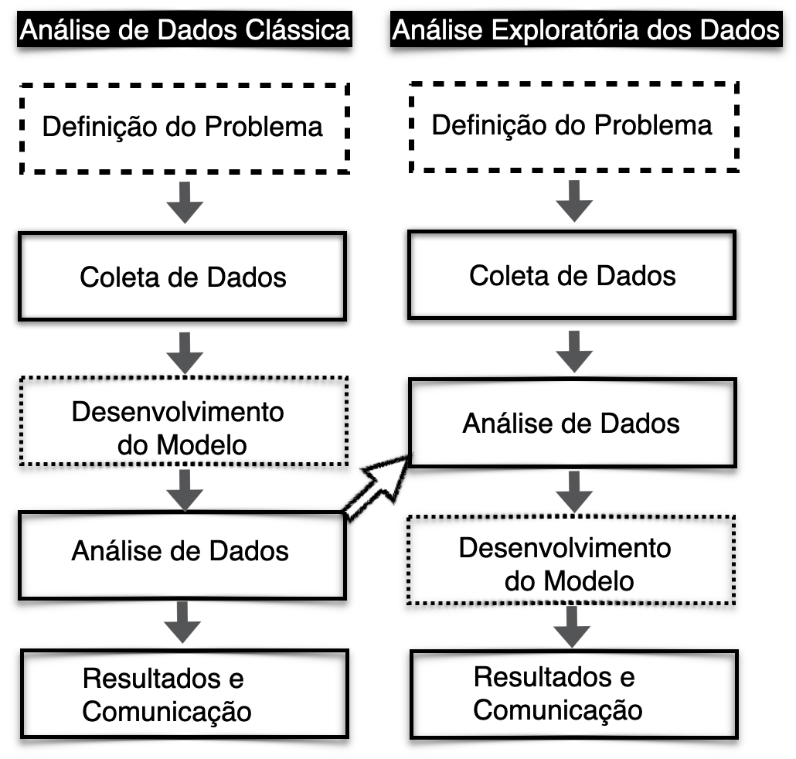
FUNDAMENTOS DA ANÁLISE EXPLORATÓRIA DE DADOS
https://ealexbarros.medium.com/fundamentos-de-an%C3%A1lise-explorat%C3%B3ria-de-dados-ff9480c6a06d

Slide 5
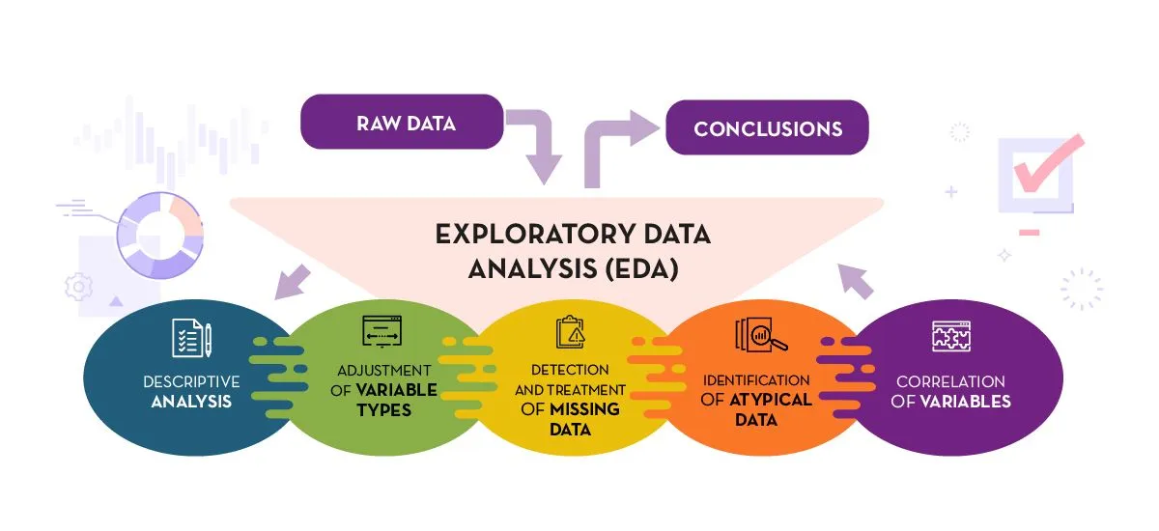
FUNDAMENTOS DA ANÁLISE EXPLORATÓRIA DE DADOS
https://ealexbarros.medium.com/fundamentos-de-an%C3%A1lise-explorat%C3%B3ria-de-dados-ff9480c6a06d

Slide 6
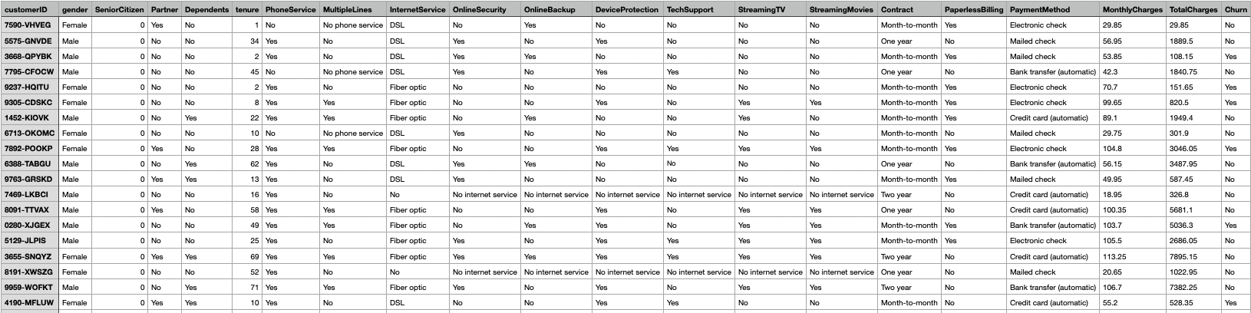
As variáveis da base de dados são as características que procuramos “ensinar” a máquina a reconhecer nos padrões para que a variável alvo seja descoberta, quando novos dados forem apresentados ao modelo.
Pode-se usar uma relação 80/20 (ou 70/30) para segmentar os dados entre treino e teste.

Slide 7
PONTOS CHAVE
Entendimento do Dataset: EDA ajuda a compreender a estrutura, as variáveis e as características do dataset, permitindo identificar informações relevantes;
Identificação de Padrões: A análise visual e estatística pode revelar padrões, tendências e anomalias nos dados que podem impactar a tomada de decisões;
Tratamento de Dados Faltantes: EDA é essencial para identificar e tratar dados ausentes, garantindo a integridade das análises posteriores;
Distribuição de Variáveis: A análise da distribuição de variáveis (ex. histogramas, boxplots) fornece insights sobre a normalidade e a variabilidade dos dados;
Correlação entre Variáveis: A EDA facilita a identificação de relações entre variáveis, que podem ser cruciais para modelos preditivos;
Preparação para Modelagem: Os insights obtidos na EDA são fundamentais para informar a escolha de modelos e as estratégias de pré-processamento dos dados.

Slide 8
OBRIGADO!

